Slide 1
Árvores

Slide 2
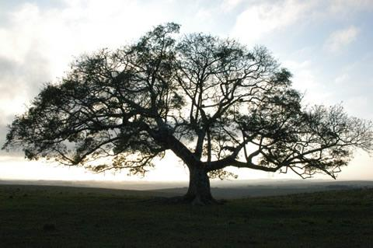
Definição
- Grafo conectado e sem ciclo
Vértices (ou nós) e arestas
Pais e filhos
Binária, ternária...
Busca (search - traversal)

Slide 3
Implementação - BT
Árvore binária em vetor

Slide 4
Busca - DFS
Busca em profundidade
Recursão ou pilha
http://www.youtube.com/watch?v=w_mdF7LKKeI

Slide 5
Busca - DFS
- Diferentes tipos
Pré-ordem
Em ordem
Pós-ordem

Slide 6
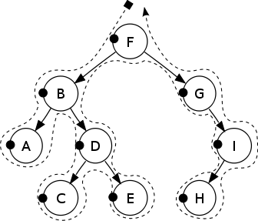
Busca - DFS (Pré-ordem)
- Processa
- Nó da esquerda
- Nó da direita

Slide 7
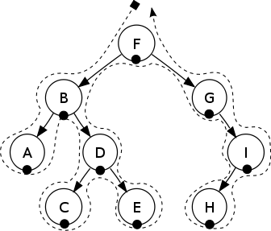
Busca - DFS (Em ordem)
- Nó da esquerda
- Processa
- Nó da direita

Slide 8

Busca - DFS (Pós-ordem)
- Nó da esquerda
- Nó da direita
- Processa

Slide 9
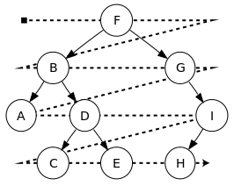
Busca - BFS
Busca em largura
- Busca por níveis
- Fila determina próximo nó
http://www.youtube.com/watch?v=9AEFRkI2SHA

Slide 10
Caminhos mínimos
Em grafos sem peso
BFS

Slide 11
Altura da árvore
Maior caminho entre a raiz e qualquer outro vértice

Slide 12
Diâmetro da árvore
Maior caminho entre dois vértices

